Slide 1
LA DEFICIENCIA AUDITIVA Y EL IMPLANTE COCLEAR
21 de enero 2016

Slide 2
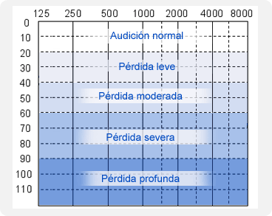
¿Qué es la deficiencia auditiva?
Muchos tipos, grados y causas
INVISIBLE

Slide 3
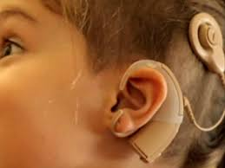
Variedad de dispositivos
Audífonos
Implantes de oído medio
Implantes cocleares
Implantes híbridos
Implantes de tronco cerebral

Slide 4
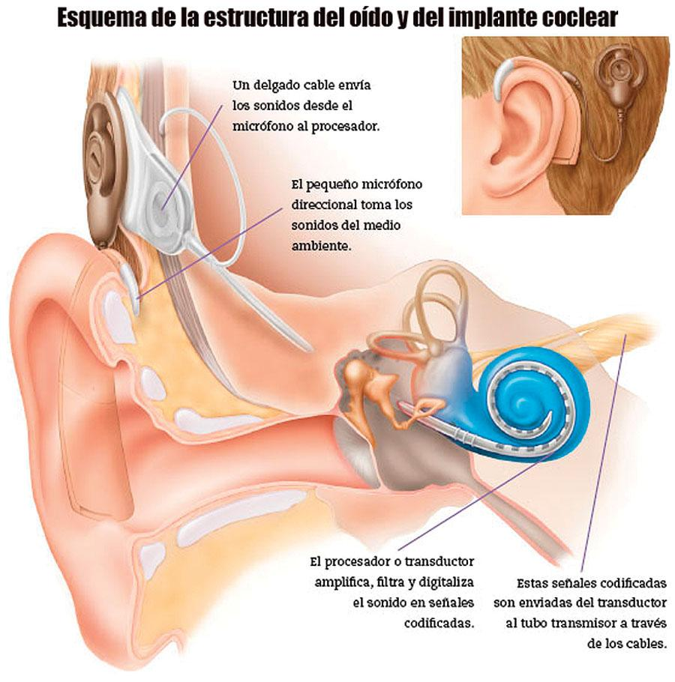

Slide 5
¿ Y qué resultados podemos esperar?
Memoria auditiva y momento de implantación
Programación clínica
Rehabilitación: T.A.V.
ESCUCHAR SIEMPRE EXIGE ESFUERZO

Slide 6
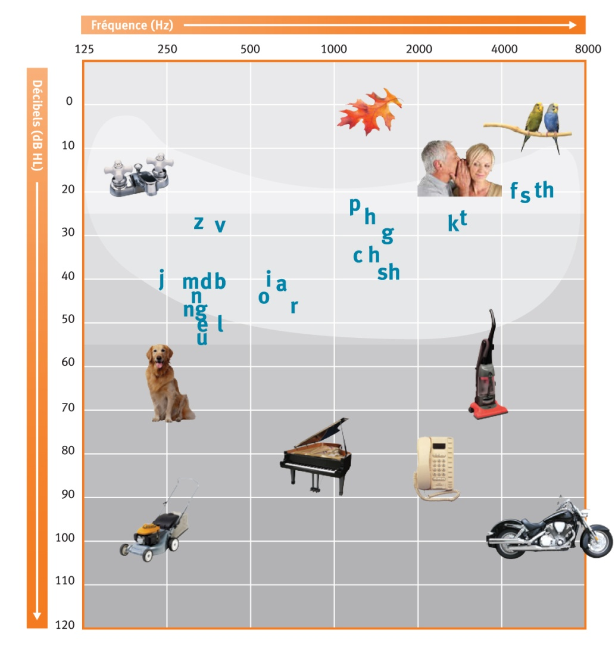
Adquirir el lenguaje

Slide 7
Dificultades
Menor nivel de lenguaje
Poca memoria auditiva
Dificultad para entender y aprender palabras nuevas

Slide 8
Pautas para hablar a un deficiente auditivo
Llamar su atención
De uno en uno
Tono y ritmo adecuado, articulando bien
Siempre de frente
Oraciones breves y concisas
Sin ruido de fondo

Slide 9
Y en el colegio
Informar a los compañeros
Preparar el aula
Situación del alumno en el aula
Lo que debe hacer el docente: observar y eval. cont.
Asignaturas y situaciones difíciles
Ayudas técnicas y profesor de apoyo
Anticipar información
Grabaciones
Exámenes
Excursiones/ actividades deportivas: cuidar el procesador

Slide 10
AICE : implantecoclear.org
http://www.medel.com/es/index/index/id/1/title/Home/
https://www.youtube.com/watch?v=RBrnvGKLF_Q minuto 6:30
Campaña de videos “Que lo escuche todo el mundo”

